Slide 1

Thứ hai ngày 21 tháng 3 năm 2022
Lịch sử
Bài 23: Thành thị ở thế kỉ XVI – XVII

Slide 2
Khởi động
Câu hỏi: Nêu kết quả của cuộc khẩn hoang và ý nghĩa của nó?

Slide 3
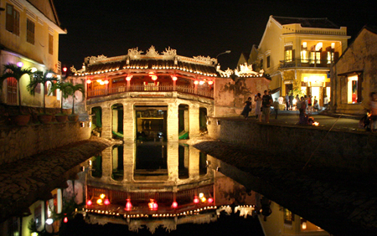
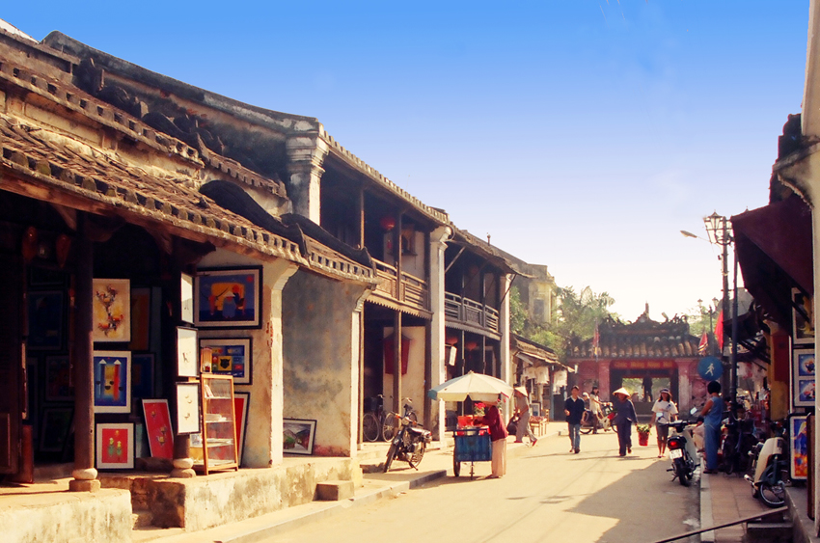
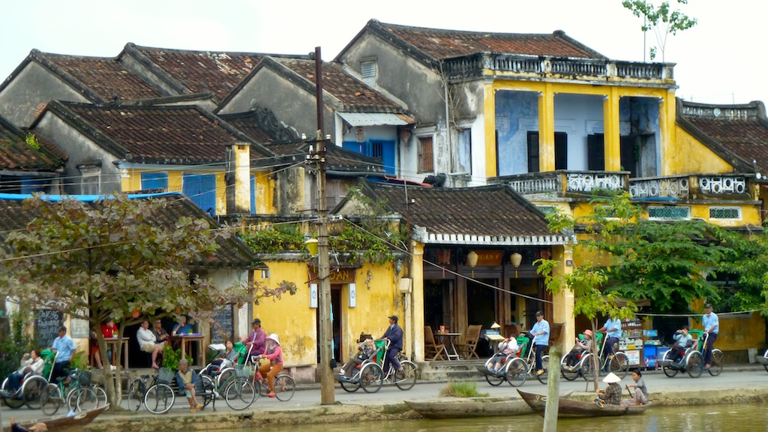
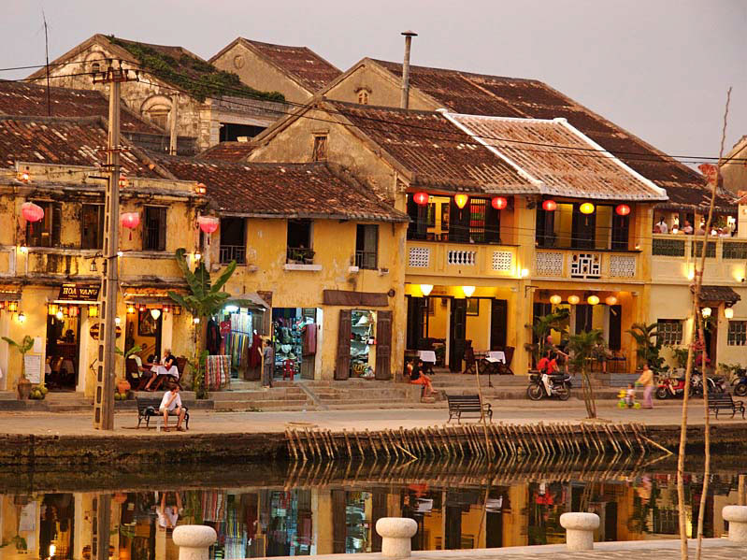

Slide 4

Thành thị là gì?
Trung tâm chính trị, quân sự.
Thành thị là
Nơi tập trung đông dân cư
Nơi có công nghiệp và thương nghiệp phát triển

Slide 5
Ở thế kỉ XVI- XVII, nước ta có những thành thị nào nổi tiếng?

Slide 6
Thành thị ở thế kỉ XVI -XVII
Thăng Long
(Hà Nội)
Phố Hiến
(Hưng Yên)
Hội An
(Quảng Nam)

Slide 7
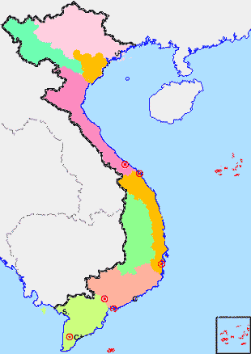
Quan sát và xác định vị trí của 3 thành thị Thăng Long, Phố Hiến, Hội An trên lược đồ.
Trung
Thành thị nào nằm ở Đàng Ngoài và thành thị nào nằm ở Đàng Trong.
Quốc
Thăng Long
Thăng Long
Phố Hiến
Phố Hiến
Lào
Vịnh Bắc Bộ
Sông Gianh
Hội An
Th¸i Lan
Hội An
Cam-pu-chia
LƯỢC ĐỒ CÁC THÀNH THỊ VIỆT NAM THẾ KỈ XVI- XVII

Slide 8
Thành thị ở thế kỉ XVI -XVII
Thăng Long
(Hà Nội)
Phố Hiến
(Hưng Yên)
Hội An
(Quảng Nam)
Đàng Ngoài
Đàng Trong

Slide 9
Dựa vào thông tin ở SGK: Thảo luận nhóm
Hoàn thành thông tin phiếu học tập sau:
Thành thị
 | Thăng Long | Phố Hiến | Hội An
Dân cư
Quy mô thành thị
Hoạt động buôn bán
Đặc điểm

Slide 10
 | Thăng Long | Phố Hiến | Hội An
Dân cư
Quy mô thành thị
Hoạt động buôn bán
Thành thị
Đặc điểm
Có nhiều dân nước ngoài như Trung Quốc, Hà Lan, Anh, Pháp
Là dân địa phương và các nhà buôn Nhật Bản.
Đông dân hơn nhiều thành thị ở châu Á.
Lớn bằng thành thị ở một số nước châu Á
Hội An là thành phố cảng lớn nhất Đàng Trong, nằm trên đất Quảng Nam
Có hơn 2000 nóc nhà
Những ngày phiên chợ, dân ở các làng lân cận gánh hàng hóa đến đông không thể tưởng tượng được. Buôn bán nhiều mặt hàng: tơ, lụa, vóc, nhiễu
Buôn bán tấp nập, là nơi trung chuyển hàng hoá của nước ta với nước ngoài
Là nơi thương nhân ngoại quốc thường lui tới buôn bán.

Slide 11
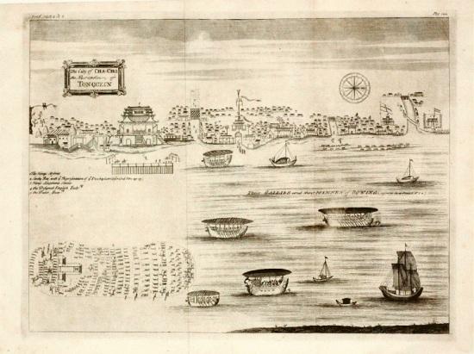
Hình 1: Một góc Thăng Long ở thế kỉ XVI- XVII (tranh cổ)

Slide 12
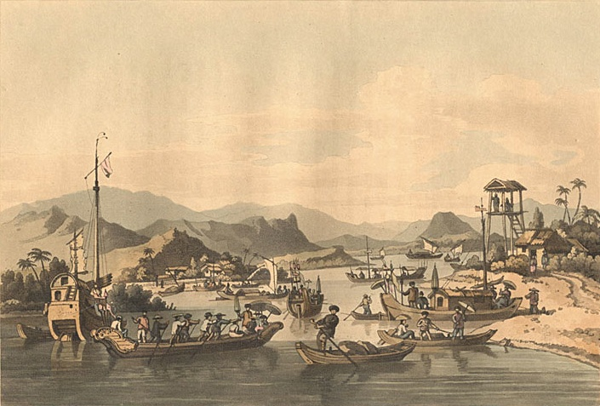
Hình 2: Một góc Hội An ở thế kỉ XVII (tranh cổ)

Slide 13
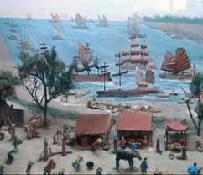
Phố Hiến ở thế kỉ XVI- XVII

Slide 14
Thi mô tả một số thành thị của nước ta ở thế kỉ XVI- XVII
Thăng Long
Phố Hiến
Hội An

Slide 15
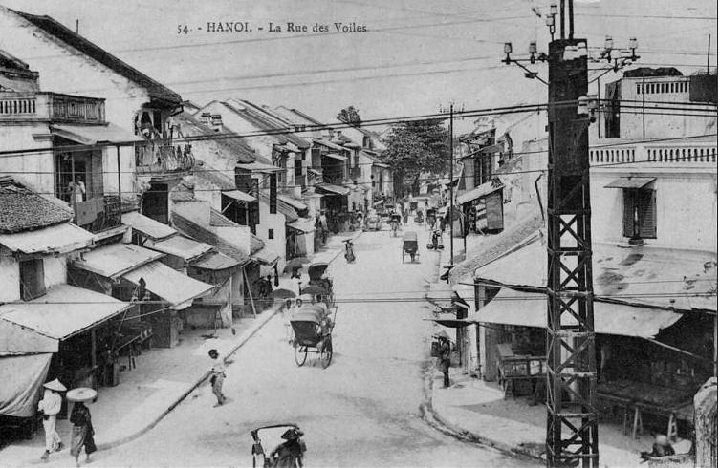
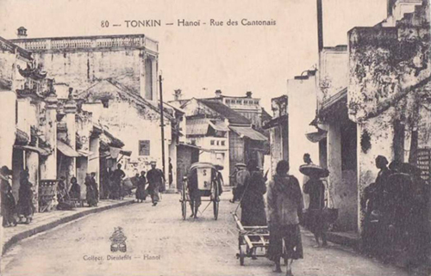
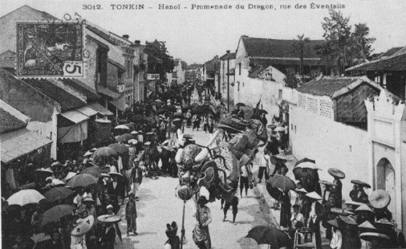
Cảnh Thăng Long xưa
(Hà Nội ngày nay)

Slide 16
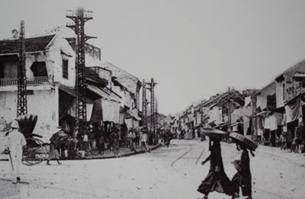
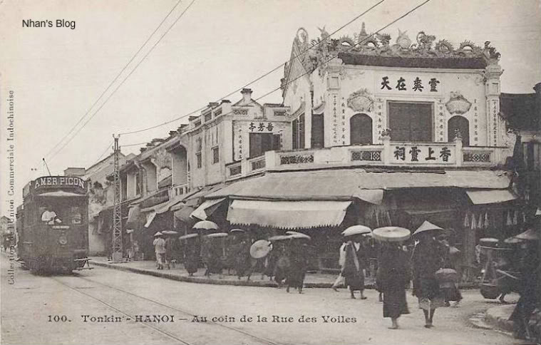
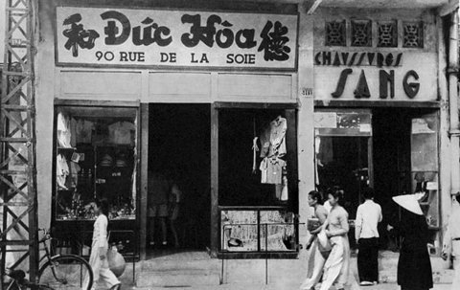
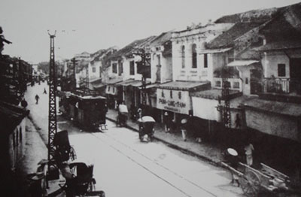
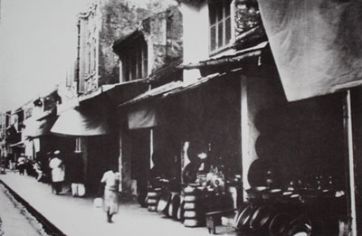
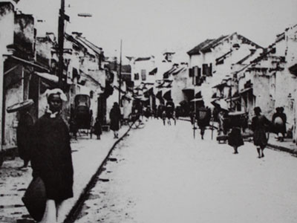
Cảnh Thăng Long xưa
(Hà Nội ngày nay)
Phố Hàng Đồng
Cửa hiệu Đức Hòa- Phố Hàng Đào
Phố Hàng Đường
Phố Hàng Bạc
Phố Hàng Đào
Phố Hàng Đào
Phố Hàng Ngang

Slide 17
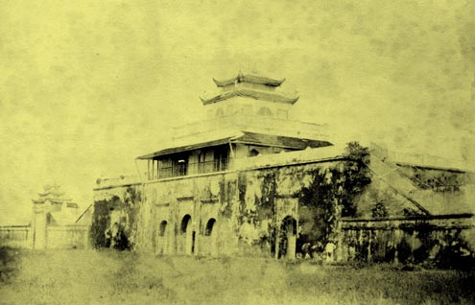
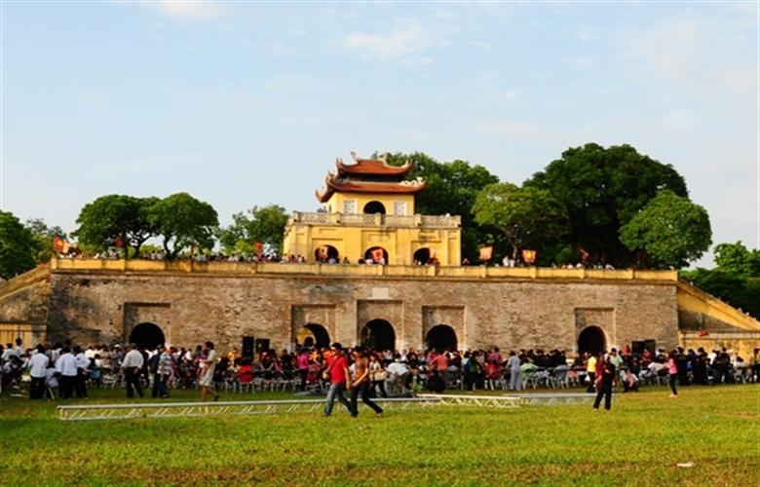

Slide 18
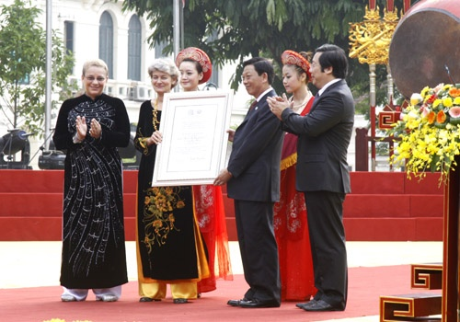
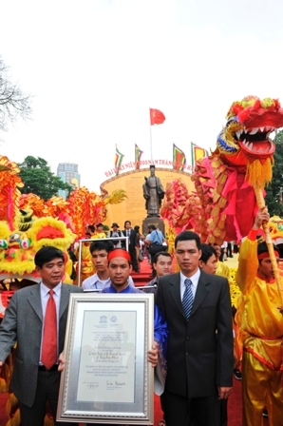
Ngày 1 – 8 - 2010 Hoàng thành Thăng Long
được UNESCO công nhận là di sản văn hoá thế giới

Slide 19
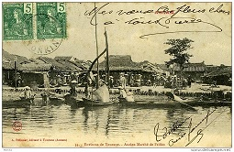
Cảnh Phố Hiến
(Hưng Yên)

Slide 20
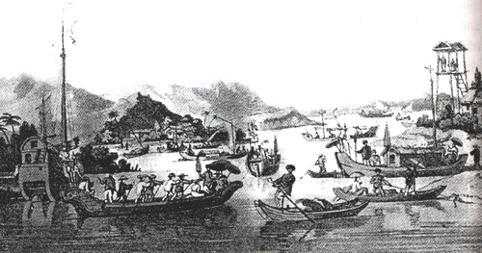
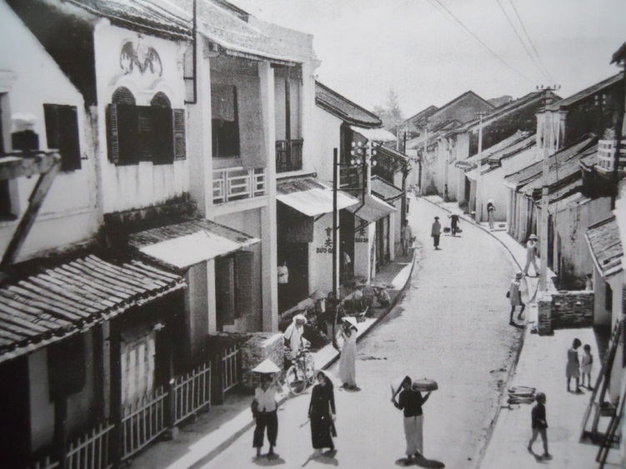
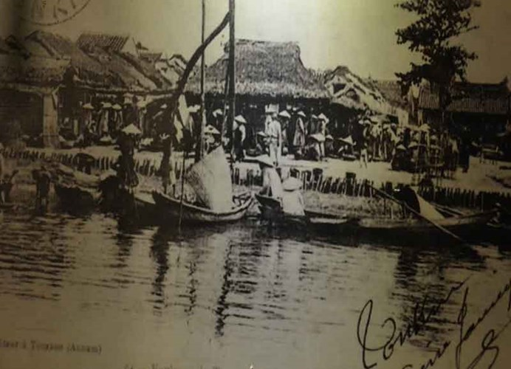
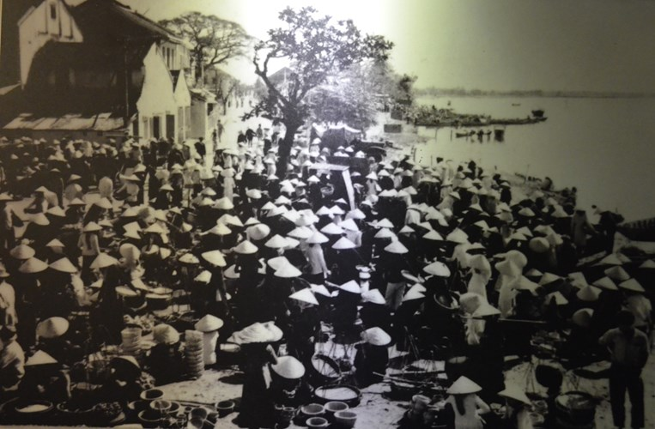
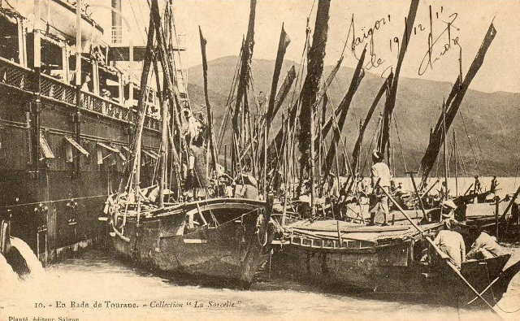
Cảnh Hội An
(Quảng Nam)

Slide 21
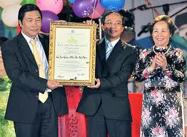
Ngày 5 – 12 - 1999
Phố cổ Hội An được UNESCO công nhận là di sản văn hoá thế giới

Slide 22
Em có nhận xét gì về dân số của các thành thị nước ta thế kỉ XVI- XVII?

Slide 23
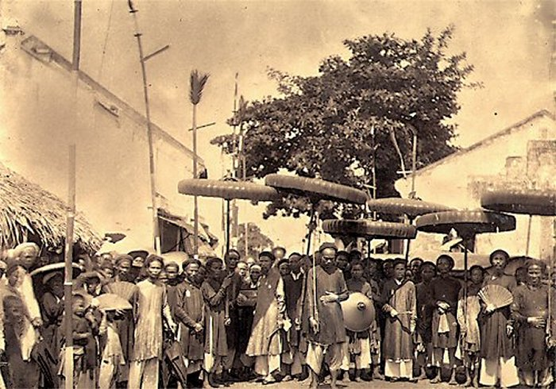
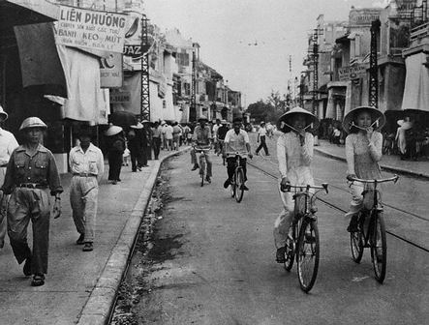
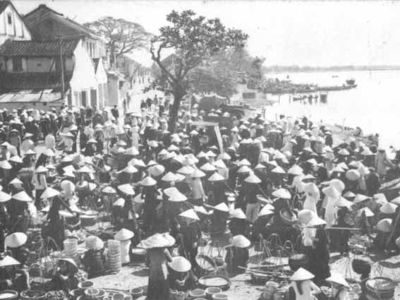
Cảnh dân cư đông đúc ở thế kỉ XVI-XVII

Slide 24
Em có nhận xét gì về quy mô của các thành thị nước ta thế kỉ XVI- XVII?

Slide 25
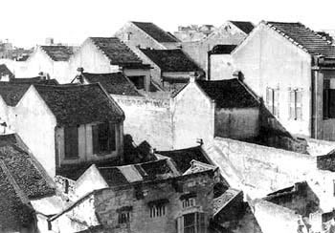
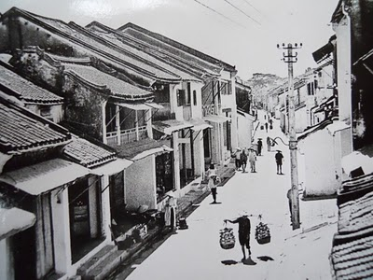
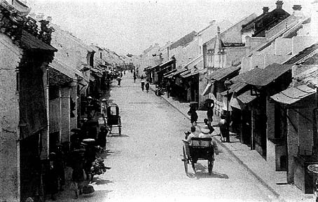
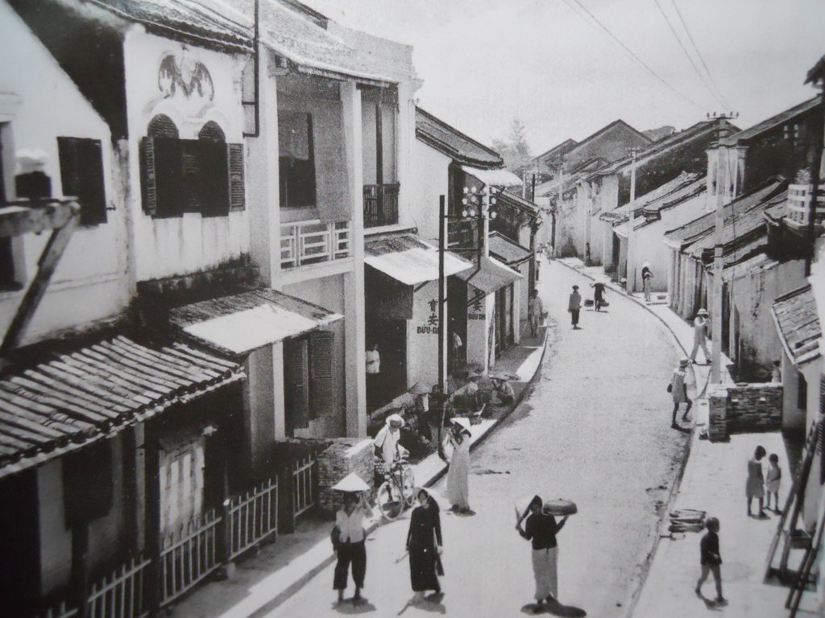
Cảnh nhà cửa đường xá ở thế ki XVI-XVII

Slide 26

Em có nhận xét gì về hoạt động buôn bán của các thành thị nước ta thế kỉ XVI- XVII?

Slide 27
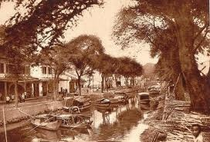
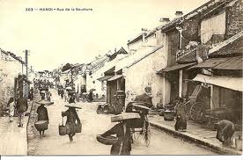
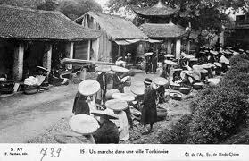
Cảnh buôn bán sôi động ở các thành thị ở thế kỉ XVI-XVII

Slide 28
Theo em, tại sao ở thế kỉ XVI- XVII hoạt động buôn bán của 3 thành thị trên lại sôi động như vậy?

Slide 29
Theo em, cảnh hoạt động buôn bán sôi động ở các thành thị nói lên điều gì về tình hình kinh tế nước ta thời đó?
Qua hoạt động buôn bán nói lên tình hình kinh tế nước ta thời đó rất phát triển đặc biệt là nông nghiệp, tiểu thủ công nghiệp và thương nghiệp, tạo ra nhiều sản phẩm để trao đổi, mua bán.

Slide 30
KẾT LUẬN
Thành thị nước ta lúc đó tập trung đông người, quy mô hoạt động và buôn bán rộng lớn, sầm uất. Sự phát triển của thành thị phản ánh sự phát triển mạnh của nông nghiệp, tiểu thủ công nghiệp.

Slide 31
Làm gì để xây dựng quê hương đất nước và giữ gìn các khu di tích cổ mà ông cha để lại?

Slide 32
KẾT LUẬN
- Vào thế kỉ XVI-XVII, một số thành thị ở nước ta trở nên phồn thịnh.
- Thăng Long, Phố Hiến, Hội An là những thành thị nổi tiếng thời đó.

